Slide 1


Bài 1: Các số 0, 1, 2, 3, 4, 5
Tiết 2

Slide 2


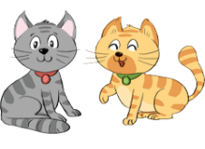
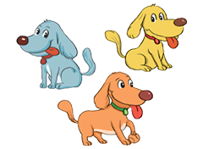


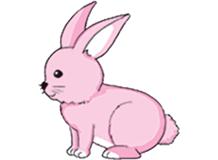
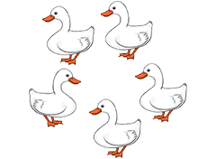


1. Đếm số con vật trong hình
?
?
?
?
?
?

Slide 3



Đố các bạn có bao nhiêu con vật trong hình?
Đáp án
0

Slide 4
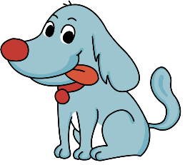

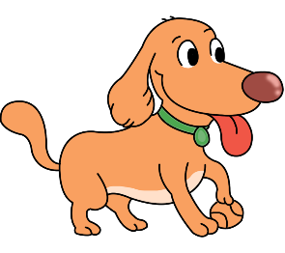
Đố các bạn có bao nhiêu con chó trong hình?
Đáp án
3

Slide 5
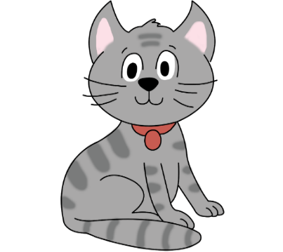
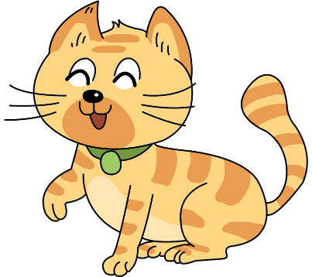
Đố các bạn có bao nhiêu con mèo trong hình?
Đáp án
2

Slide 6
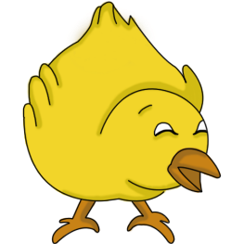
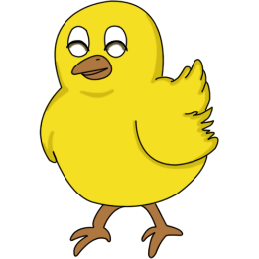
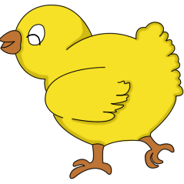
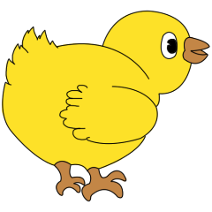
Đố các bạn có bao nhiêu con cá trong bình?
Đáp án
4

Slide 7
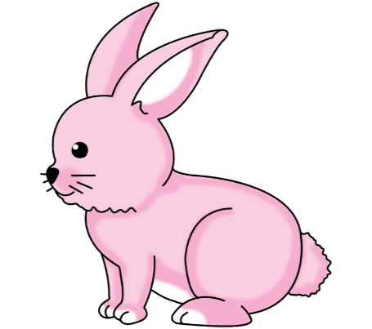
Đố các bạn có bao nhiêu con thỏ trong hình?
Đáp án
1

Slide 8
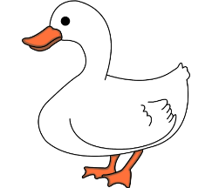

Đố các bạn có bao nhiêu con vịt trong hình?
Đáp án
5

Slide 9

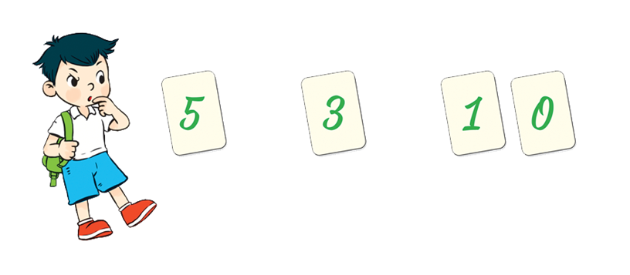




2. Chúng mình cùng tìm số thích hợp ở dấu hỏi nào?

Slide 10


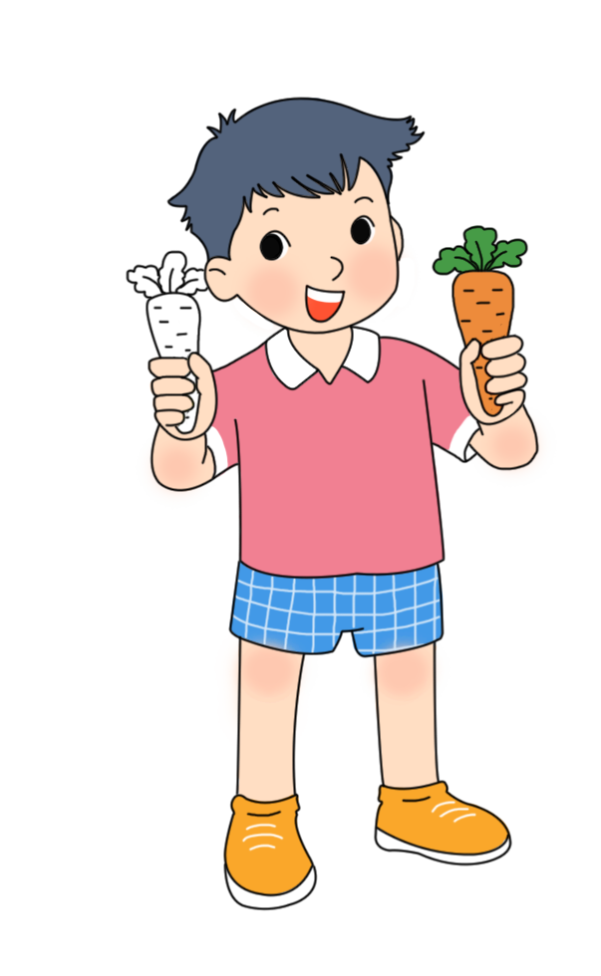




3. Đếm rồi nhặt cà rốt đã tô màu
a)
d)
b)
e)
c)
g)

Slide 11


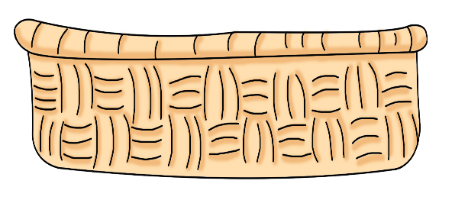
Đếm rồi nhặt cà rốt đã tô màu
a)
Đáp án
3

Slide 12
Đếm rồi nhặt cà rốt đã tô màu
b)
Đáp án
2

Slide 13
Đếm rồi nhặt cà rốt đã tô màu
c)
Đáp án
4

Slide 14
Đếm rồi nhặt cà rốt đã tô màu
d)
Đáp án
1

Slide 15
Đếm rồi nhặt cà rốt đã tô màu
e)
Đáp án
5

Slide 16
Đếm rồi nhặt cà rốt đã tô màu
Không có củ cà rốt đã tô màu nào
g)
Đáp án
0

Slide 17
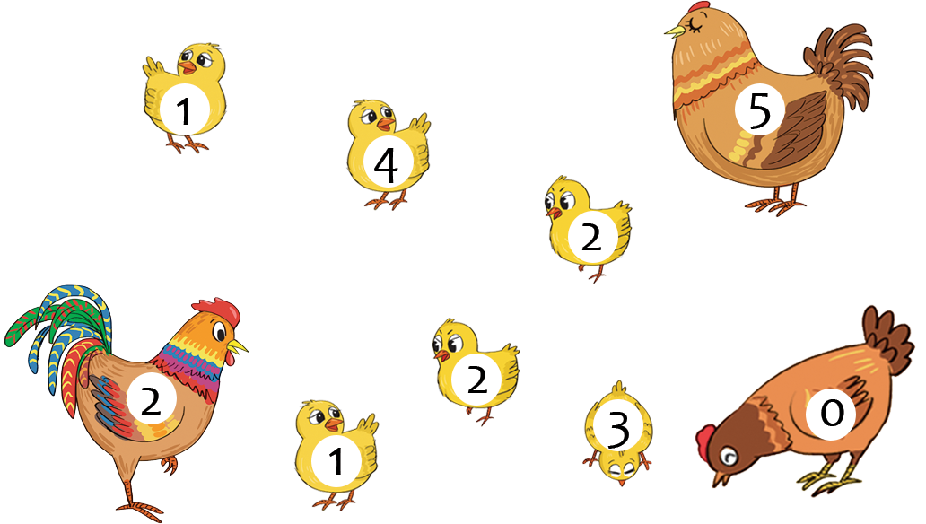

4. Đưa các chú gà có số 2 về chuồng và đếm chúng
Đáp án
3

